Slide 1
인지심리학 및 실습
Müller-Lyer (뮐러-라이어) illusion
착시현상 실험 과제
2015. 3 25 (수)

Slide 2
Müller-Lyer (뮐러-라이어) illusion
1. 실험 설명
2. 변인 설명
3. 실험방법
4. 실험
5. 보고서 작성 방법

Slide 3
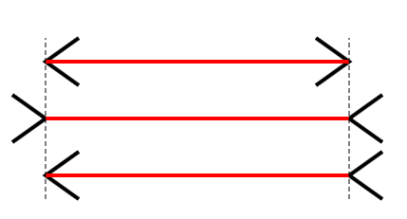
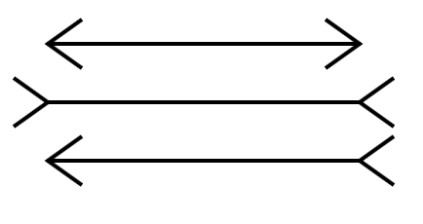
어떤 선이 더 길어 보이나요?

Slide 4
착시 (illusion)
거리나 망막상의 크기가 동일하더라도 자극에 따라
대상을 다르게 지각하는 현상
왜? 사람은 항상성(constancy)을 유지하기 때문이다.

Slide 6
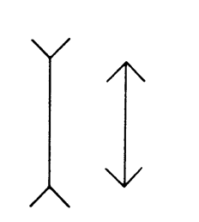
멀리 있는 것처럼 느껴짐
가까이 있는 것처럼 느껴짐

Slide 7
Müller-Lyer (뮐러-라이어) illusion
1. 어떤 실험인가?
착시계를 통하여,
착시 현상이 있는 경우 ( 실험조건 ) 와
착시 현상이 없는 경우 ( 통제조건) 의
차이를 알아봅시다.

Slide 8
Müller-Lyer (뮐러-라이어) illusion
2. 변수
독립변수 : 실험결과에 영향을 주는 변수
종속변수 : 독립변인에 영향을 받는 변수
실험통제 : 종속변수에 영향을 주는 변수의
영향력을 없애거나 모든 실험 조건에
동등하게 유지하는 것

Slide 9
Müller-Lyer (뮐러-라이어) illusion
2. 변수
찾아봅시다!!
독립변수 :
종속변수 :
통제변수 :

Slide 10
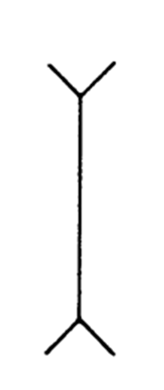
Müller-Lyer (뮐러-라이어) illusion
3. 실험 방법
개인실험
피험자는 1명
실험조건 2개, 통제조건 1개로 나누어 실험
10번
10번
실험 조건 ① : 날개의 각도가 30도인 경우 ( 증가 / 감소 )
실험 조건 ② : 날개의 각도가 60도인 경우 ( 증가 / 감소 )
통제 조건 : 날개가 없는 경우 ( 증가 / 감소 )
10번
10번
10번
10번
각 조건 별로 10번씩 시행 (무작위로!!) → 총 60번
평균과 표준편차 계산해서 결과 내기

Slide 11
Müller-Lyer (뮐러-라이어) illusion
4. 실험 (실험조건)
15cm
감소법
3cm
증가법

Slide 12
Müller-Lyer (뮐러-라이어) illusion
4. 실험 (통제조건)
15cm
감소법
증가법

Slide 13
Müller-Lyer (뮐러-라이어) illusion
착시가 무엇인지,
뮐러-라이어 착시가 어떤 것인지 등등
5. 보고서 작성 방법
서론
방법
- 피험자
- 측정도구
- 실험절차
- 분석방법
결과
- 결과 제시 & 결과 기술 ( 표 / 그래프 )
논의
- 결과에 대한 설명
참고문헌
최대한 자세하게…
EX) 대구대학교 심리학과 2학년에
재학중인 조아라를 대상으로 실험을
진행하였다.
표 : 평균, 표준편차, 전체
그래프 : 막대그래프
왜 이런 결과가 나왔는지?

Slide 14
표 1. 평균과 표준편차
 | 실험조건 1 |  |  | 실험조건 2 |  |  | 통제조건
 | 증가 | 감소 | 전체 | 증가 | 감소 | 전체 | 증가 | 감소 | 전체
평균
표준편차

Slide 15
그림 1. 평균과 표준편차

Slide 16
과제 제출일 : 4월 8일 (수)
★ 보고서 + 자기가 만든 착시계 첨부
수업시간 또는
2405a 심리실험준비실로 제출

Slide 17
과제 관련 질문
조아라
010 – 2436 – 6867
사회과학대학 2호관 2405a (심리실험준비실)

Slide 18
PPT 파일 & 착시계 도안
→ 심리학과 자유게시판에!

